Slide 1
Защита лабораторной работы №3

Slide 2
Цель лабораторной работы
Познакомится с принципами планирования локальной сети организации.

Slide 3
Задание лабораторной работы
Используя графический редактор (например, Dia), требуется повторить схемы L1, L2, L3, а также сопутствующие им таблицы VLAN, IP-адресов и портов подключения оборудования планируемой сети.
Рассмотренный выше пример планирования адресного пространства сети базируется на разбиении сети 10.128.0.0/16 на соответствующие подсети. Требуется сделать аналогичный план адресного пространства для сетей 172.16.0.0/12 и 192.168.0.0/16 с соответствующими схемами сети и сопутствующими таблицами VLAN, IP-адресов и портов подключения оборудования.
При выполнении работы необходимо учитывать соглашение об именовании (см. раздел 2.5).

Slide 4
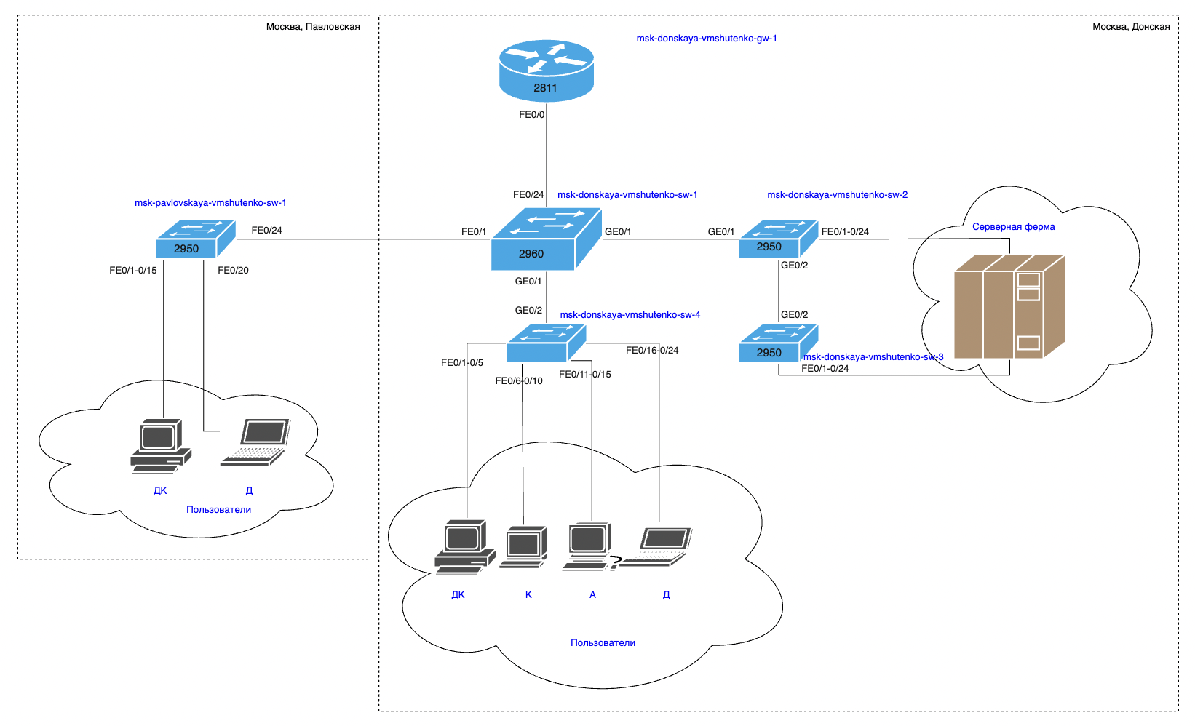
Физические устройства сети с номерами портов (Layer 1)

Slide 5
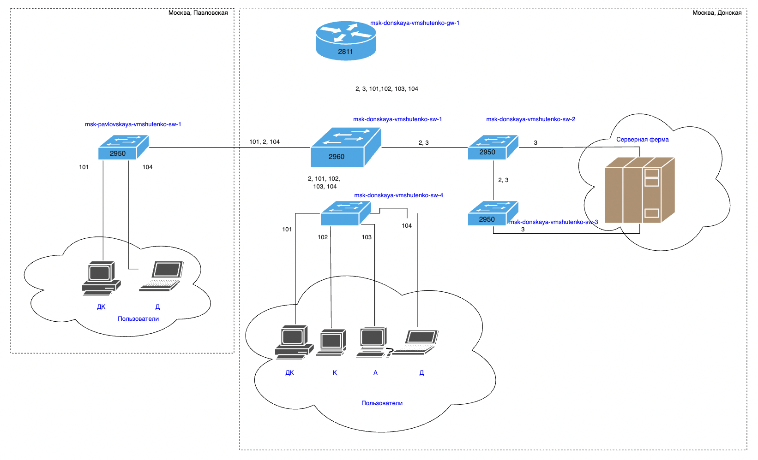
Схема VLAN сети (Layer 2)

Slide 6
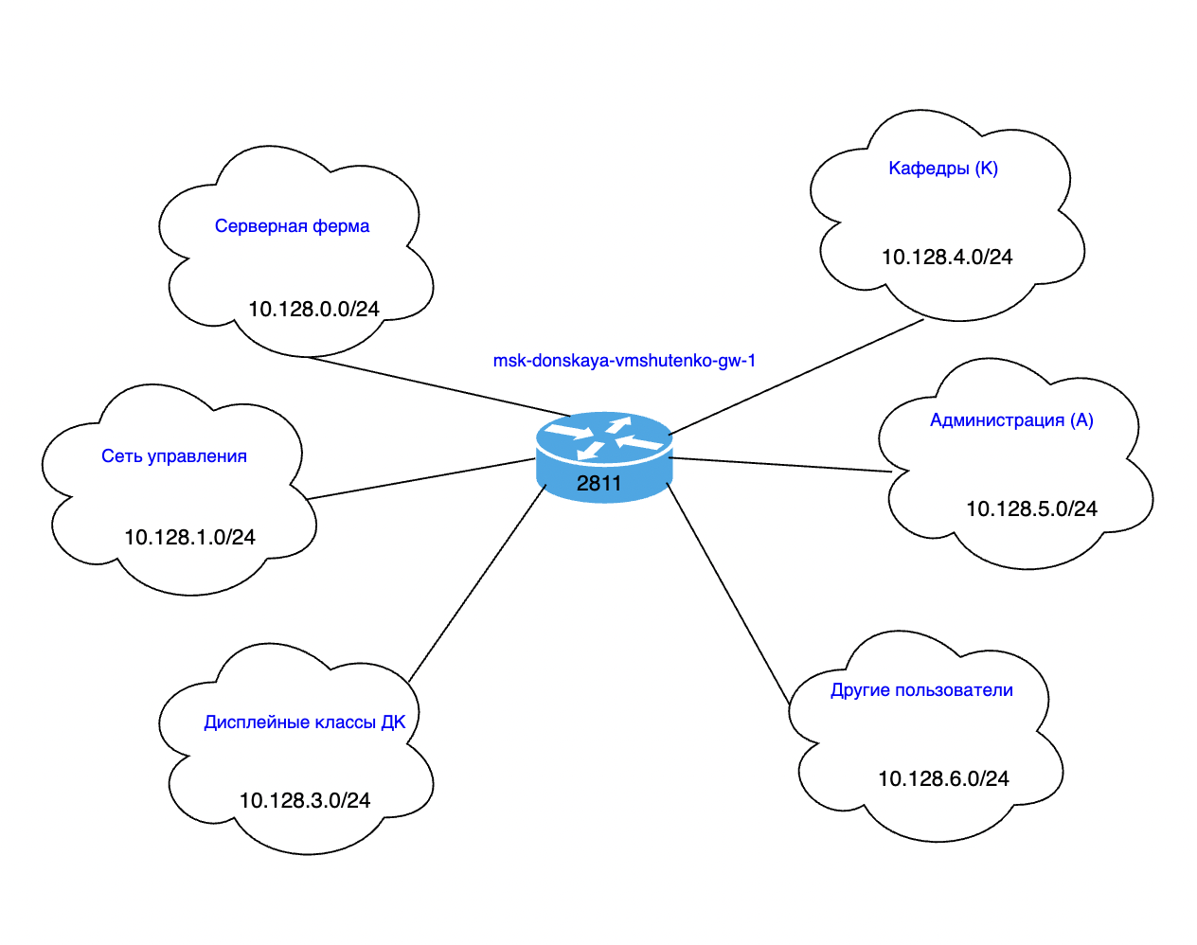
Схема маршрутизации сети (Layer 3)

Slide 7
Характеристика сети 172.16.0.0/12
Характеристики | Значение в 10 | Значение в 2
Адрес сети Маска Префикс Broadcast-адрес Число подсетей Число доступных подсетей Диапазон адресов узлов: Минимальный адрес узла Максимальный адрес узла | 172.16.0.0 255.240.0.0 172.16.0.0 10.128.255.255 2²⁰=1048576 2²⁰-2=1048574 172.16.0.1 172.31.255.254 | 10101100. 00010000.00000000. 00000000 11111111.11110000. 00000000. 00000000 00001010. 10000000.00000000. 00000000 10101100. 00011111. 11111111.11111111 10101100. 00010000.00000000. 00000001 10101100.00011111. 11111111.111111110

Slide 8
Таблица IP
IP-адреса | Примечание | VLAN
172.16.0.0/12 | Вся сеть
172.16.0.0/24 | Серверная ферма | 3
172.16.0.1 | Шлюз
172.16.0.2 | Web
172.16.0.3 | File
172.16.0.4 | Mail
172.16.0.5 | Dns
172.16.0.6-172.16.0.254 | Зарезервировано
172.16.1.0/24 | Управление | 2
172.16.1.1 | Шлюз
172.16.1.2 | msk-donskaya-vmshutenko-sw-1
172.16.1.3 | msk-donskaya-vmshutenko-sw-2
172.16.1.4 | msk-donskaya-vmshutenko-sw-3
172.16.1.5 | msk-donskaya-vmshutenko-sw-4
172.16.1.6 | msk-pavlovskaya-vmshutenko-sw-1
172.16.1.7-172.16.1.254 | Зарезервировано
172.16.2.0/24 | Сеть Point-to-Point
172.16.2.1 | Шлюз
172.16.2.2-172.16.2.254 | Зарезервировано
172.16.3.0/24 | Дисплейные классы (ДК) | 101
172.16.3.1 | Шлюз
172.16.3.2-172.16.3.254 | Пул для пользователя
172.16.4.0/24 | Кафедры (К) | 102
172.16.4.1 | Шлюз
172.16.4.2-172.16.4.254 | Пул для пользователя
172.16.5.0/24 | Администрация (А) | 103
172.16.5.1 | Шлюз
172.16.5.2-172.16.5.254 | Пул для пользователя
172.16.6.0/24 | Другие пользователи (Д) | 104
172.16.6.1 | Шлюз
172.16.6.2-172.16.6.254 | Пул для пользователя

Slide 9
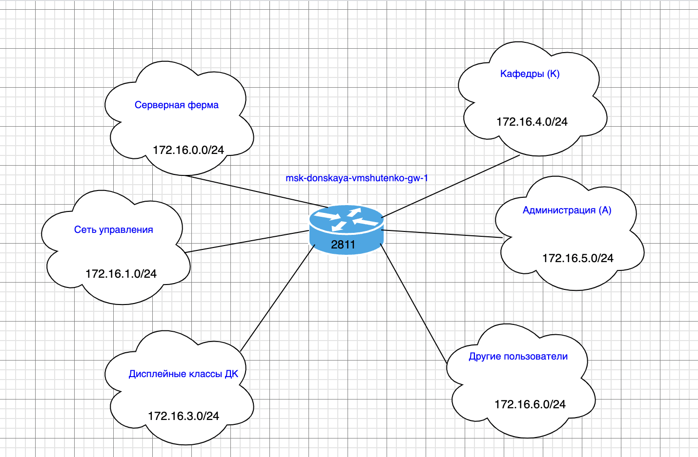
Схема маршрутизации сети 172.16.0.0/12 (Layer 3)

Slide 10
Таблица IP
IP-адреса | Примечание | VLAN
192.168.0.0/12 | Вся сеть
192.168.0.0/24 | Серверная ферма | 3
192.168.0.1 | Шлюз
192.168.0.2 | Web
192.168.0.3 | File
192.168.0.4 | Mail
192.168.0.5 | Dns
192.168.0.6-192.168.0.254 | Зарезервировано
192.168.1.0/24 | Управление | 2
192.168.1.1 | Шлюз
192.168.1.2 | msk-donskaya-vmshutenko-sw-1
192.168.1.3 | msk-donskaya-vmshutenko-sw-2
192.168.1.4 | msk-donskaya-vmshutenko-sw-3
192.168.1.5 | msk-donskaya-vmshutenko-sw-4
192.168.1.6 | msk-pavlovskaya-vmshutenko-sw-1
192.168.1.7-192.168.1.254 | Зарезервировано
192.168.2.0/24 | Сеть Point-to-Point
192.168.2.1 | Шлюз
192.168.2.2-192.168.2.254 | Зарезервировано
192.168.3.0/24 | Дисплейные классы (ДК) | 101
192.168.3.1 | Шлюз
192.168.3.2-192.168.3.254 | Пул для пользователя
192.168.4.0/24 | Кафедры (К) | 102
192.168.4.1 | Шлюз
192.168.4.2-192.168.4.254 | Пул для пользователя
192.168.5.0/24 | Администрация (А) | 103
192.168.5.1 | Шлюз
192.168.5.2-192.168.5.254 | Пул для пользователя
192.168.6.0/24 | Другие пользователи (Д) | 104
192.168.6.1 | Шлюз
192.1686.2-192.168.6.254 | Пул для пользователя

Slide 11
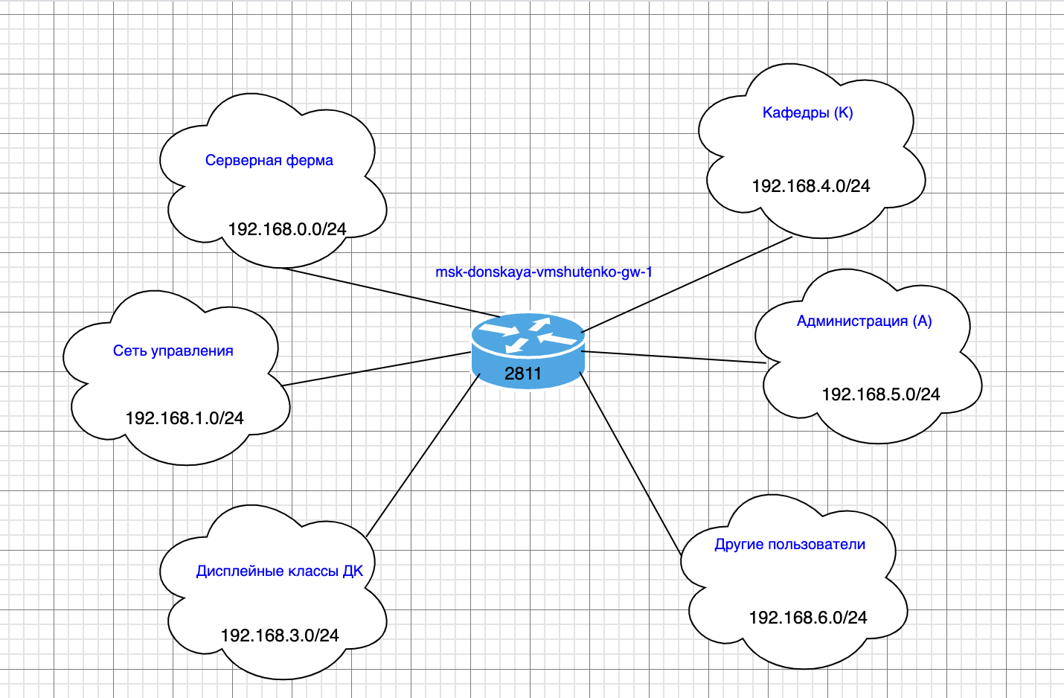
Схема маршрутизации сети 192.168.0.0/12 (Layer 3)

Slide 12
Итоги выполнения работы
Используя графический редактор повторила схемы L1, L2, L3, а также сопутствующие им таблицы VLAN, IP-адресов и портов подключения оборудования планируемой сети.
Сделала аналогичный план адресного пространства для сетей 172.16.0.0/12 и 192.168.0.0/16 с соответствующими схемами сети и сопутствующими таблицами VLAN, IP-адресов и портов подключения оборудования.
При выполнении работы необходимо было учитывать соглашение об именовании (см. раздел 2.5).

Slide 13
Вывод
Я познакомилась с принципами планирования локальной сети организации

